Slide 1




Polaris：无视觉磁感知的定位新范式
汇报人：Kimi AI
日期：2025/01/01

Slide 2


01
从视觉到磁感：范式跃迁
02
Polaris 系统全景
目录
03
MOSK 编码术
04
鲁棒感知算法
05
真实场景验证
06
总结与展望

Slide 3

01
从视觉到磁感：范式跃迁

Slide 4

视觉路标三大痛点
传统视觉路标（如AprilTag）的固有缺陷催生了对“无视觉”定位方案的刚需。
可靠性低
隐私风险
能耗高昂
易受 遮挡 与光线影响，4.38%灰尘遮挡即可使识别率降至0%。
持续拍摄私密空间，存在严重的 数据泄露 风险，引发用户信任危机。
高帧率相机与视觉算法功耗高达9W，远超微型机器人pan>的感知预算。

Slide 5

磁感知为何能接班？
静磁场感知以其独特的物理特性，为无视觉定位提供了坚实的物理基础。
高可靠性
穿透非磁性材料， 抗NLOS遮挡 ，不受光线与灰尘影响。
超低功耗
霍尔元件功耗pan>，瞬态采样即可定位，适合电池受限平台。
隐私保护
仅采集磁场强度与方向， 天然匿名 ，不采集任何图像信息。

Slide 6
02
Polaris 系统全景

Slide 7
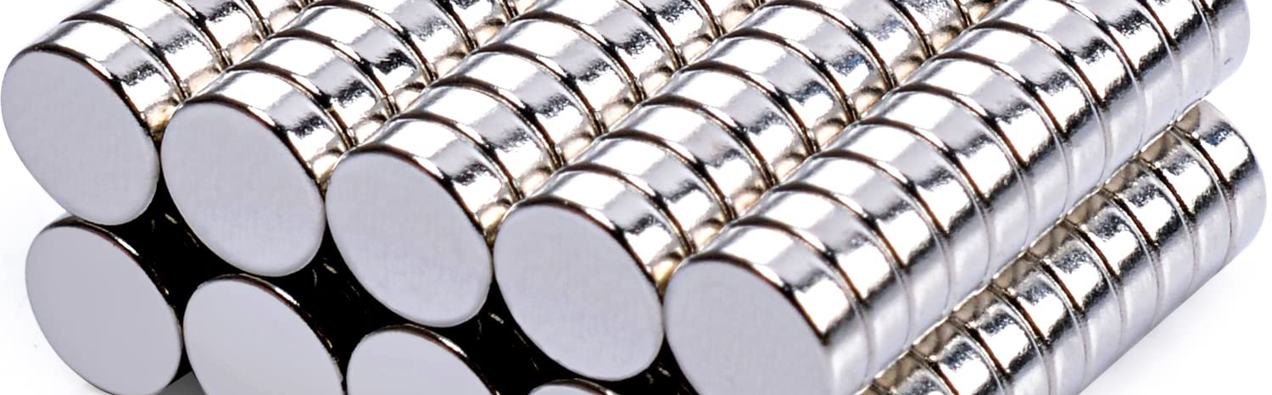
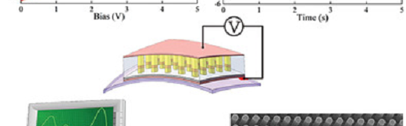
Polaris 两大核心
无源磁标签与低功耗传感阵列，构成无源发射、低耗接收的完整链路。
被动磁标签
磁传感阵列
钕铁硼圆片以棋盘格布局预埋，直径1-2mm，成本pan> 磁化方向与空间排列 联合编码36 bit信息。
机器人搭载3-9颗三轴霍尔条，长度2.5-16.9cm，以100 Hz扫描，平均功耗仅25-77 mW。

Slide 8
端到端感知流程
1. 检测
2. 定位
3. 解码
4. 姿态
峰值检测提取各磁铁时序信号。
DDTW模板匹配获得磁化角，双传感器定位。
重建标签，解算ID与指令。
三角化得出机器人x, y, θ。
全链路在ESP32-S3上 < 50 ms 完成，满足实时导航闭环需求。

Slide 9
03
MOSK 编码术

Slide 10
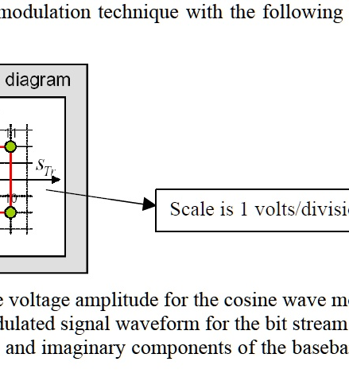
MOSK：磁方向键控
利用径向充磁圆片的360°任意磁化方向，将角度信息转化为数字比特，突破传统N/S单比特限制。
8-MOSK: 每45°一阶，单磁等效 3 bit。
20-MOSK: 细分至1°，理论容量 35 bit。
为 误差校正 与 冗余布局 提供充裕空间。

Slide 11
空间置换：用更少磁铁传更多消息
固定三个顶点用于姿态基准，剩余交叉点任选M-3个放置磁铁，通过组合与方向联合编码。
空间排列
方向编码
从 K²-4 点选 M-3 磁
×
M 磁，每磁 P 方向
C(K²-4, M-3)
P^M
总编码容量
C = P^M · C(K²-4, M-3)
4阶标签仅用8颗磁体即可突破41 bit，媲美AprilTag 36h11家族。

Slide 12
04
鲁棒感知算法

Slide 13
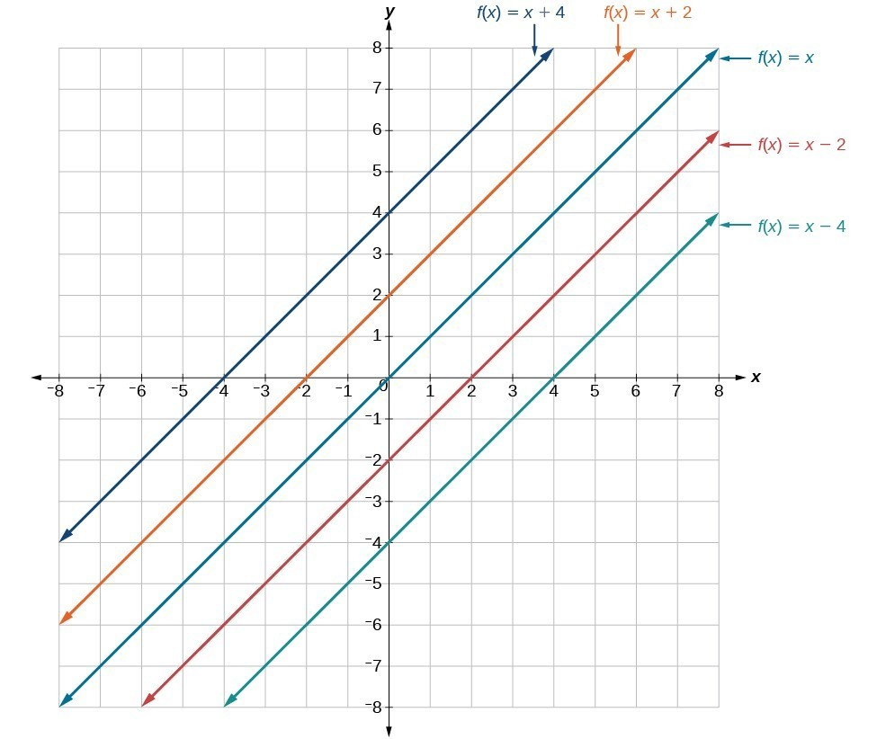
DDTW模板匹配
地磁与硬铁效应带来 直流偏置 ，传统DTW易对齐错误。Polaris采用导数动态时间规整(DDTW)。
利用信号变化率对齐，自动消除偏置与增益误差。
10°角分辨率：模板180条，耗时29ms，误码率pan>。
1°角分辨率：模板1800条，耗时350ms，误码率0。

Slide 14
双传感器侧向定位
从场强到毫米级坐标，实现亚毫米级位姿基线。
→
→
1. 几何约束
2. 非线性优化
3. 毫米级坐标
两霍尔间距 d_s = d/2
求解距离 d_is, d_js
侧向误差 < 1.9mm
结合车速积分，整体重建误差 0.58mm，满足精密对接与轨迹校正需求。

Slide 15
05
真实场景验证

Slide 16
抗干扰实测：铁屑、积水、家电齐上阵
在七类真实场景干扰下，Polaris展现出卓越的鲁棒性。
性能表现
干扰场景
误码率: 0.013
🏭 工厂铁屑
🏠 家电设备
💧 泥泞积水
金属家具
角度误差: < 2°
🌧️ 潮湿环境
🪵 木质地板
定位误差: < 3mm
即使 0.1g铁屑完全遮挡AprilTag ，Polaris仍可100%识别。

Slide 17

微型机器人落地
在1.6×1.6 cm²标签内布3颗1mm磁体，编码9 bit信息，验证Polaris的极限性能。
平台: ESP32-S3 SoC, 17Hz采样
性能: 解码时间 0.75s, 功耗 25mW
精度: 定位误差 0.58mm, 角度误差 1°
满足管道微机器人 巡检速度，可用太阳能板供电。

Slide 18
06
总结与展望

Slide 19
Polaris 三大突破
无视觉
亚毫米
微瓦级
打破视觉 遮挡、高功耗、隐私风险 三重桎梏。
0.58mm/1°位姿精度，领先现有磁定位一个数量级。
25mW超低功耗，适配电池受限与太阳能平台。
模块化标签成本 < $0.1，项目已 开源 ，为社区提供无视觉定位基线。

Slide 20
未来方向与展望
更高速度
更远距离
提升霍尔采样率与磁体强度，支持1 m/s以上高速AGV。
采用磁阵列相机与AI去噪，将识别距离从2cm扩展到10 cm。
更强鲁棒
多车协同
引入FEC与冗余布局，即使30%磁体损坏仍可解码。
融合多车通信协议，实现去中心化车队调度。
Polaris为下一代 无视觉、隐私友好、高能效 的机器人定位基础设施奠定基础。

Slide 21
THANKS
感谢您的观看
汇报人：Kimi AI
日期：2025/01/01

